Slide 1
Etäpalvelut perusterveydenhuollossa
Jenny Nikunen

Slide 2
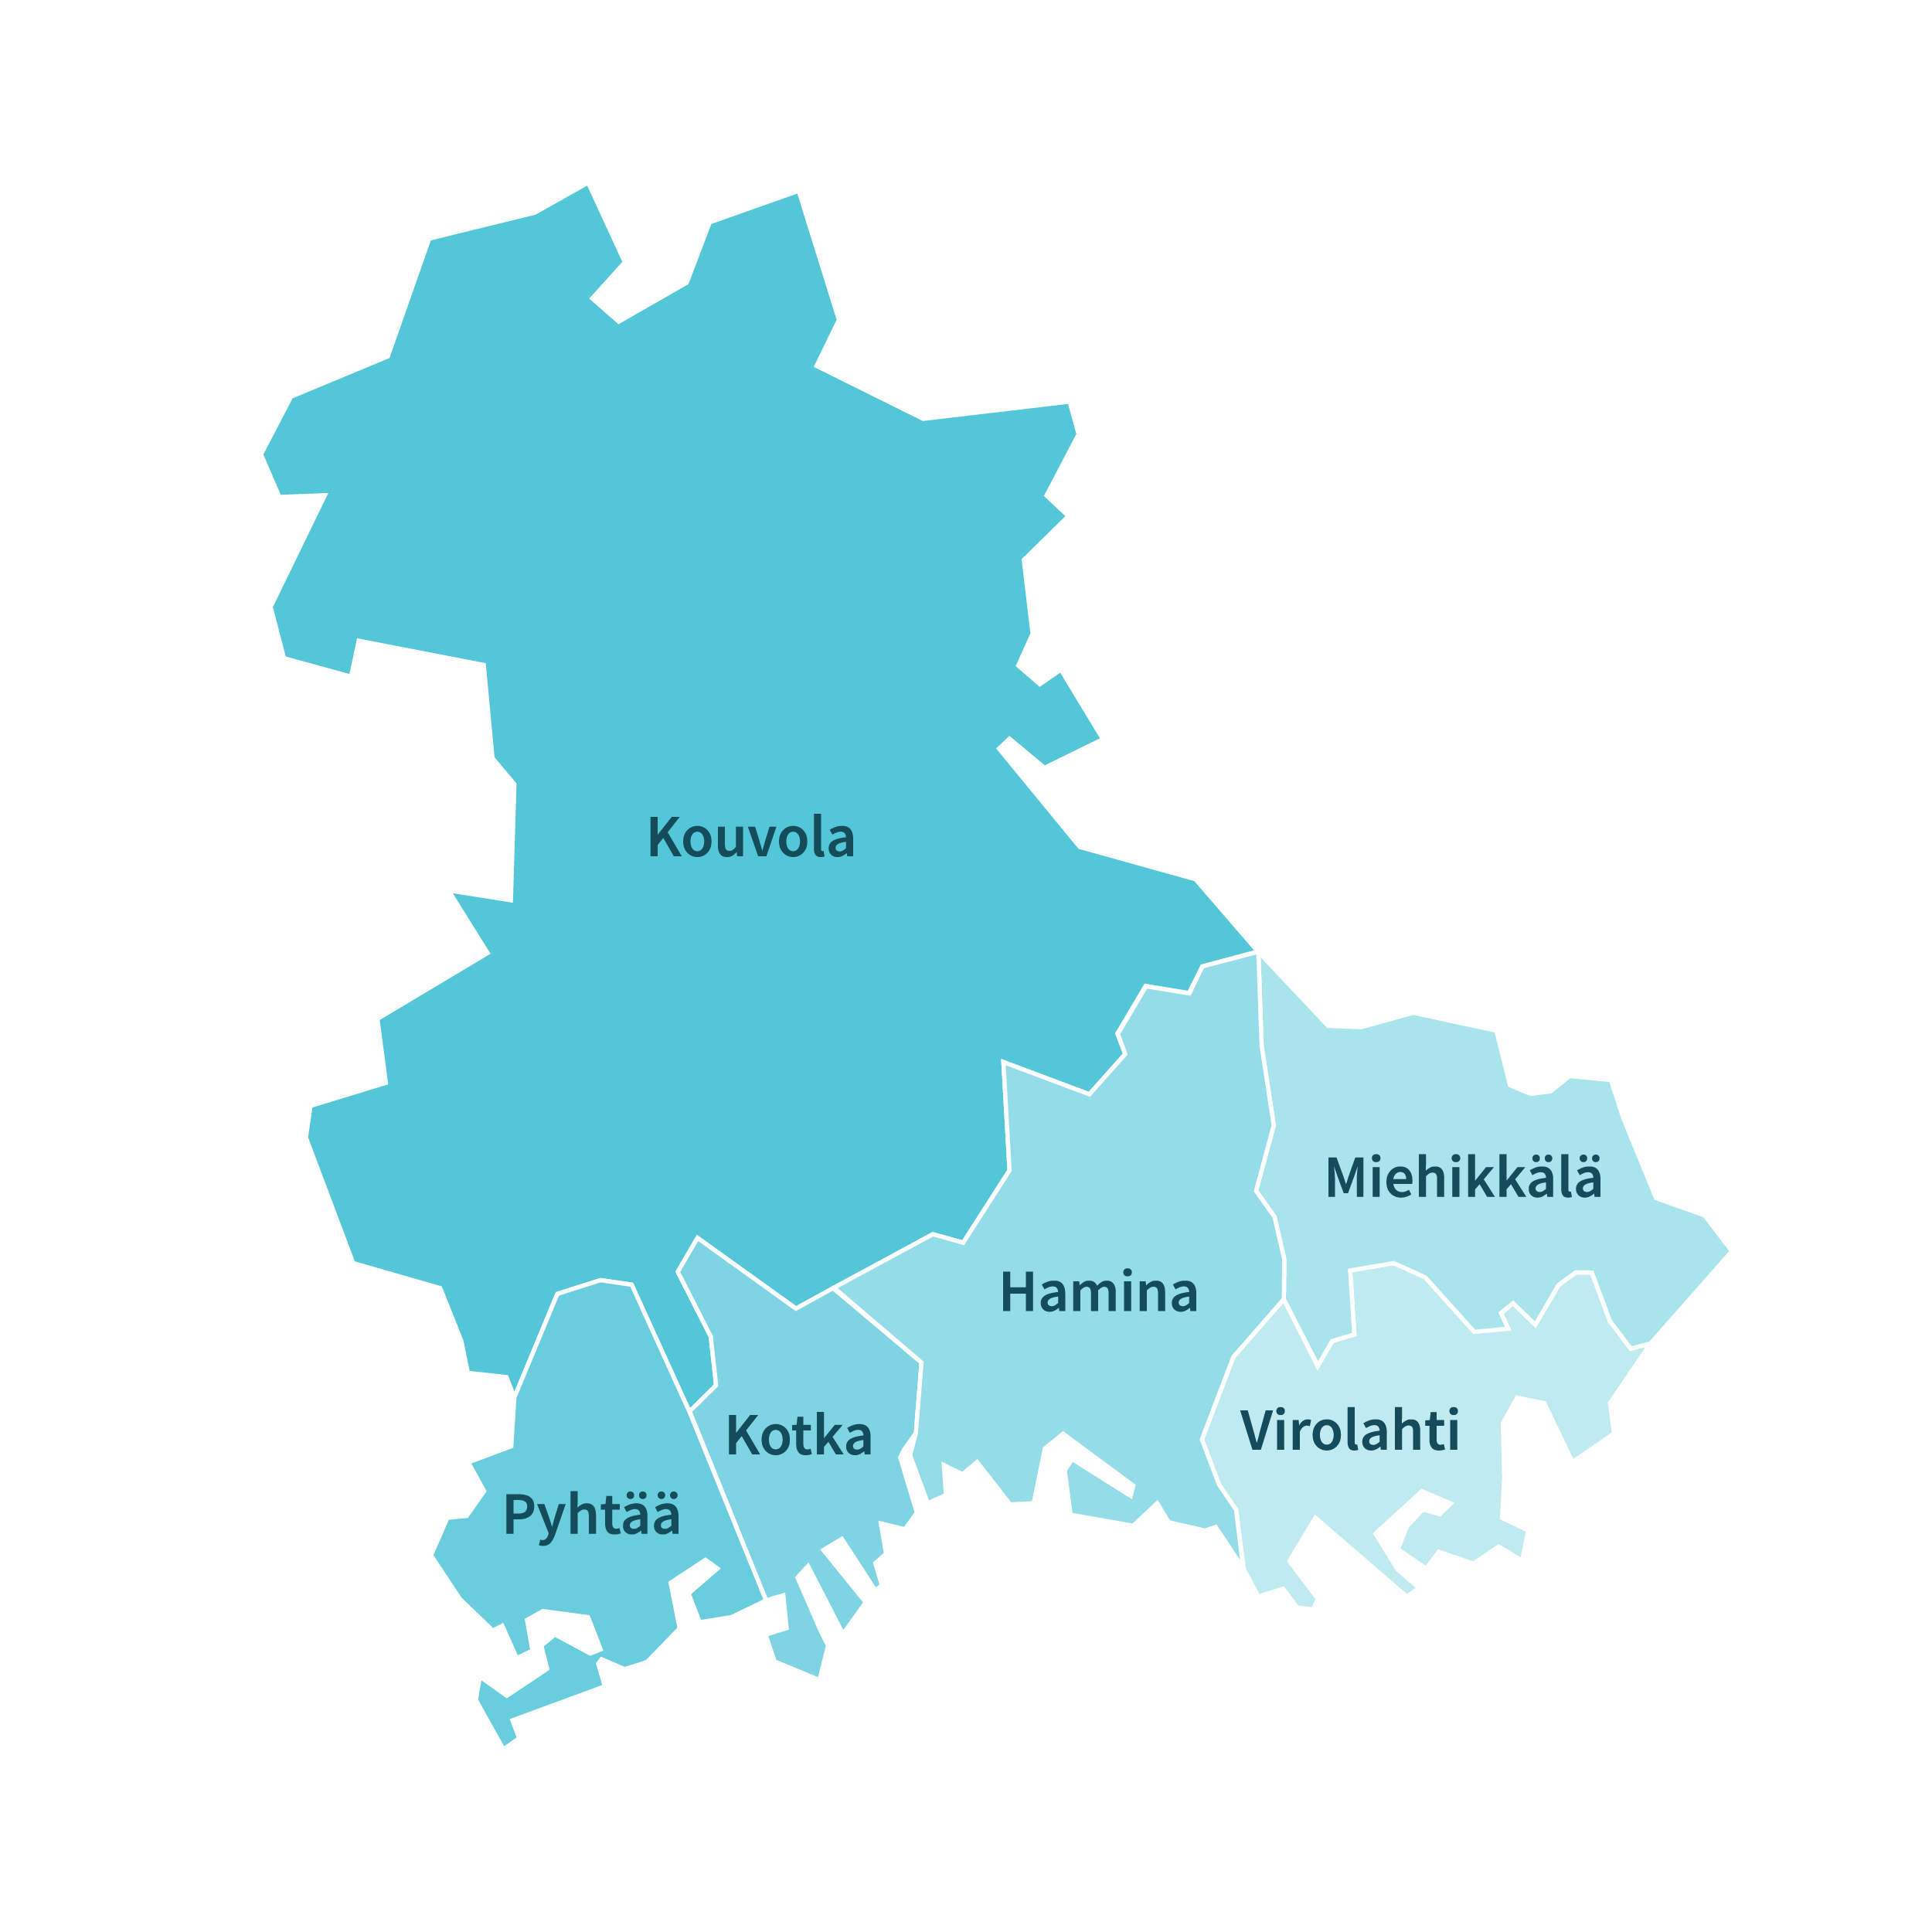


Etäpalvelut
Pilotit käynnistyneet terveysasemilla
Suomen kestävän kasvun ohjelma
Digisairaanhoitajat 3 kpl
Etävastaanottoja terveysasemilla
Koko Kymenlaakso toimialueena

Slide 3
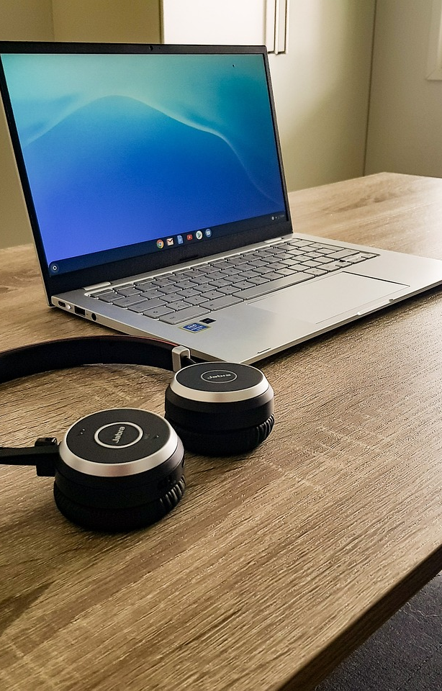
Etävastaanotto
Toteutetaan Teams-ohjelmalla
Tunnistautuminen vastaanoton aluksi
Linkin lähetys Hyvis-palvelun kautta
Älylaite (matkapuhelin, tablet-laite tai tietokone mikrofoni- ja videoyhteydellä)
Hyvä valaistus
Tietotekninen taitotaso tai avustaja

Slide 4
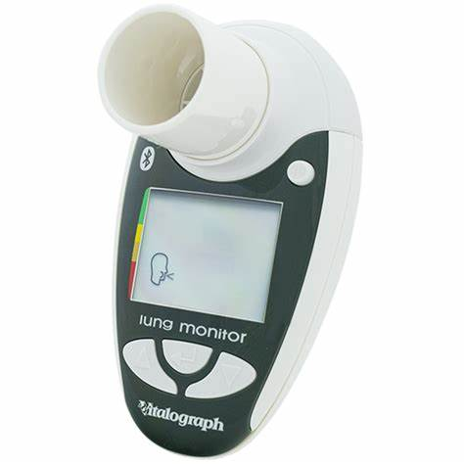
Keuhkopotilaan etävastaanotot
Lääkärin lähetteellä keuhkotutkimuksiin
Hoitaja soittaa ja tarjoaa etävastaanottomahdollisuutta
Etä-pef-mittauslaite
Keuhkotutkimusten aloitus
Spirometria terveysasemalla tutkimusjakson päätyttyä
Hoidon ohjaus

Slide 5

Terveys- ja hoitosuunnitelma
Terveydenhuoltolaki edellyttää potilaan hoidon tueksi laadittua terveys- ja hoitosuunnitelmaa​
Yhdistetään asiakkaan tarpeet ja terveydelliset haasteet​
Vapaaehtoinen
Suunnitelman on tarkoitus päivittyä asiakkaan hoidon mukana​
Lääkäri hyväksyy suunnitelman ​
Palvelee parhaiten pitkäaikais- ja monisairaita
Maksuton

Slide 6
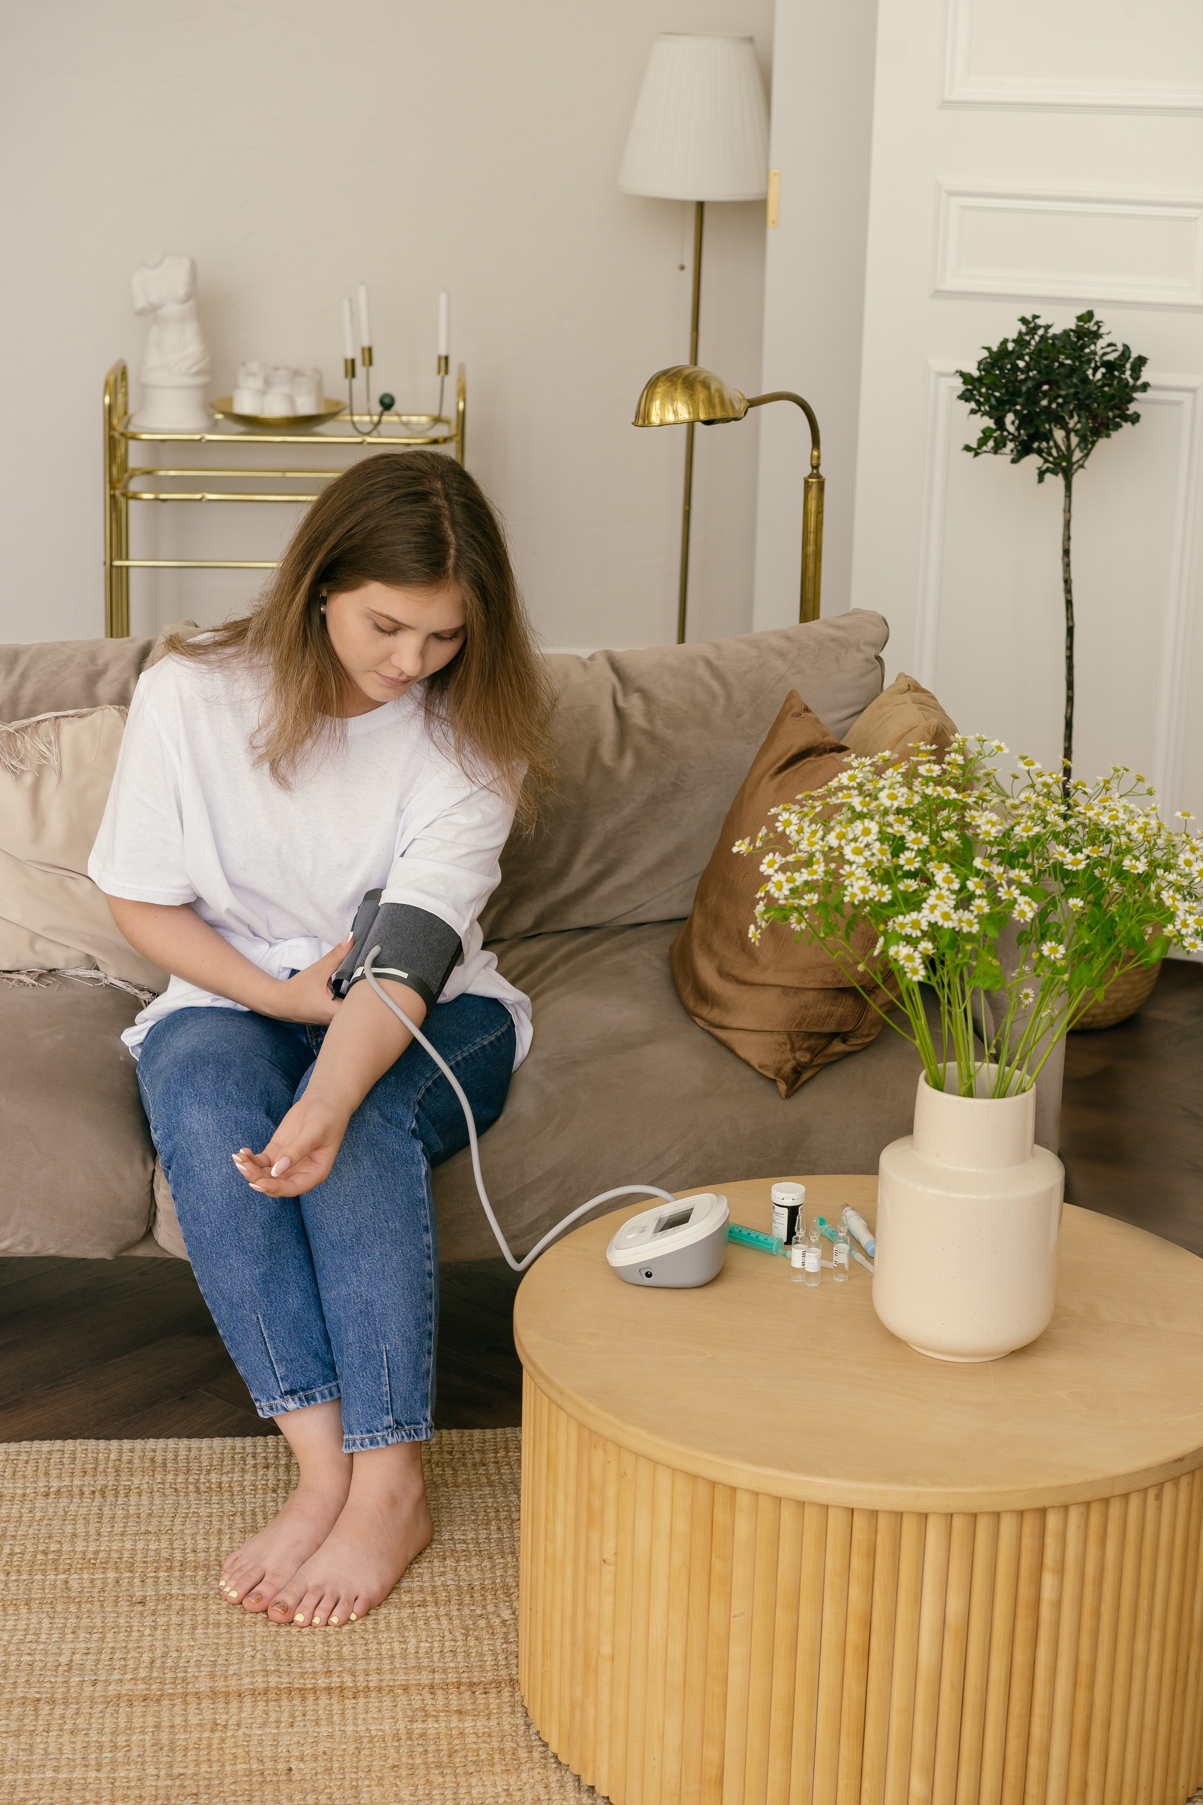
Verenpainetaudin kontrollikäynti etävastaanotolla
Aloitus loppuvuodesta
Verenpainetaudin vuosikontrollit hoitajalla
Verenpaineen mittaukset kotona ja esitietolomakkeen täyttö
Laboratoriokäynti edeltävästi ennen vastaanottoa
Etävastaanotolla käydään läpi samat asiat, kuin lähivastaanotolla

Slide 7

Ajan varaaminen
Sähköinen ajanvaraus
  Vahva tunnistautuminen
  Vastaanotot
    Terveys- ja hoitosuunnitelma etävastaanotolla
    Keuhkohoitajan etävastaanotto
    Verenpainetaudin kontrollikäynti
Terveysasemien ajanvaraus
  05 220 2000

Slide 8
Kysymyksiä?
Kiitos ajastanne!

